Slide 1
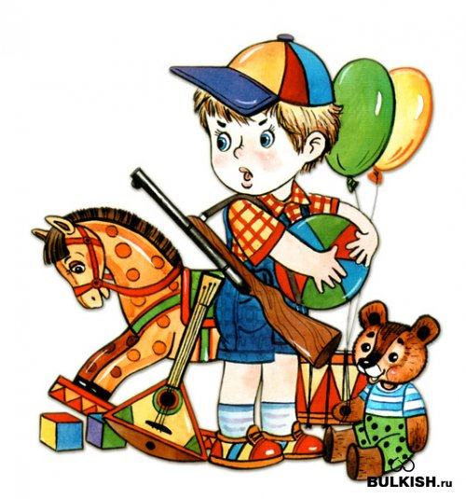
Мамы и папы, Вы должны знать!!!!

Slide 2
Глаза считаются из всех органов чувств самым драгоценным даром природы.
Нагрузка на глаза у современного ребёнка огромная, а отдыхают они только во время сна. Одним из основных факторов возникновения и развития нарушений зрения признаются напряжённые зрительные нагрузки.
Для профилактики следует использовать гимнастику для глаз, она поможет сохранить вашему ребенку хорошее зрение. А сейчас, в наш век высоких технологий, это очень актуально.

Slide 3
Вот стоит большая елка, Вот такой высоты. У нее большие ветки. Вот такой ширины. Есть на елке даже шишки, А внизу – берлога мишки. Зиму спит там косолапый И сосет в берлоге лапу. | Выполняют движения глазами. Посмотреть снизу вверх. Посмотреть слева направо. Посмотреть вверх. Посмотреть вниз. Зажмурить глаза, потом поморгать 10 раз, (2 раза)

Slide 4
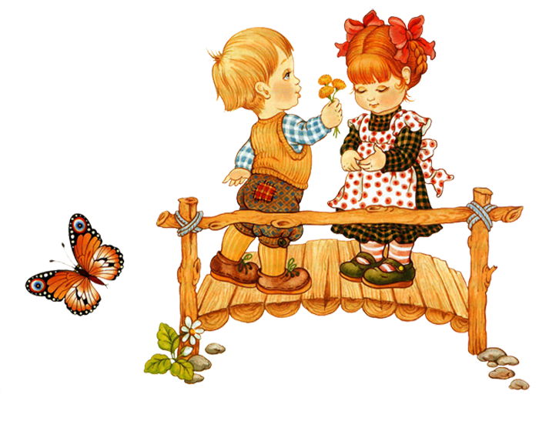
Закрываем мы глаза, вот какие чудеса. Наши глазки отдыхают, Упражнения выполняют. А теперь мы их откроем, Через речку мост построим. Нарисуем букву о, получается легко. Вверх поднимем, глянем вниз, Вправо, влево повернем, Заниматься вновь начнем. | Закрывают оба глаза. Продолжают стоять с закрытыми глазами. Открывают глаза, взглядом рисуют мост. Глазами рисуют букву о. Глаза поднимают вверх, опускают вниз. Глаза смотрят вправо- влево. Глазами смотрят вверх, вниз.

Slide 5
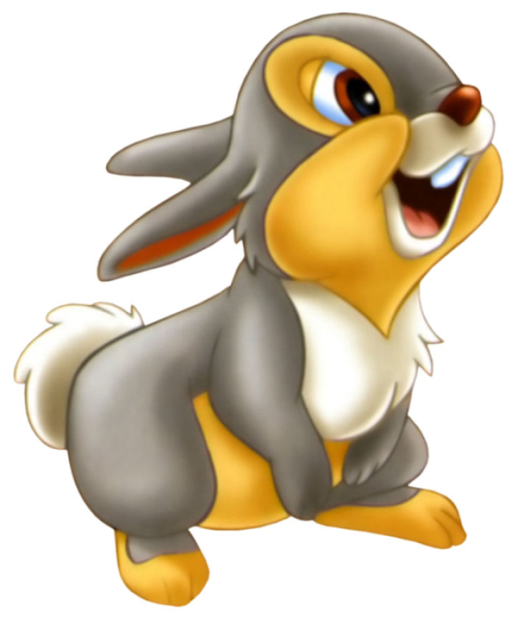
Вверх морковку подними, на нее ты посмотри. Только глазками смотри: вверх-вниз, вправо-влево. Ай – да, заинька, умелый! Глазками моргает. Зайчики морковки взяли, с ними весело плясали. | Смотрят вверх. Глазами смотрят вверх – вниз, вправо – влево. Моргают глазками. Глазки закрывают.

Slide 6
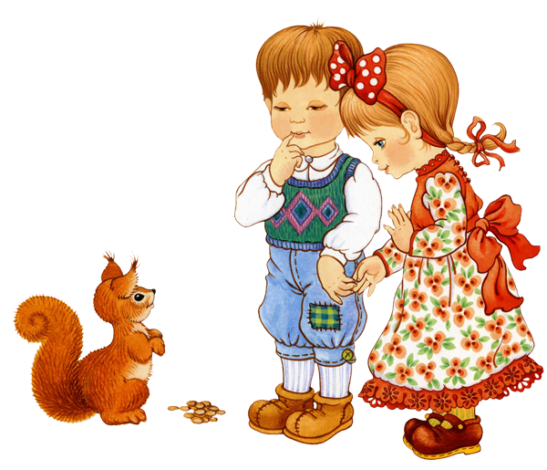
Белка дятла поджидала, Гостя вкусно угощала. Ну – ка дятел посмотри! Вот орехи – 1,2,3. Пообедал дятел с белкой И пошел играть в горелки. | Резко перемещают взгляд вправо – влево. Смотрят вверх – вниз. Моргают глазками. Закрывают глаза, гладят веки указательным пальцем.

Slide 7
Лучик, лучик озорной, Поиграй-ка ты со мной. Ну-ка лучик, повернись, На глаза мне покажись. Взгляд я влево отведу, Лучик солнца я найду. Теперь вправо посмотрю, Снова лучик я найду. | Моргают глазками Делают круговые движения глазами. Отводят взгляд влево. Отводят взгляд вправо.

